Slide 1
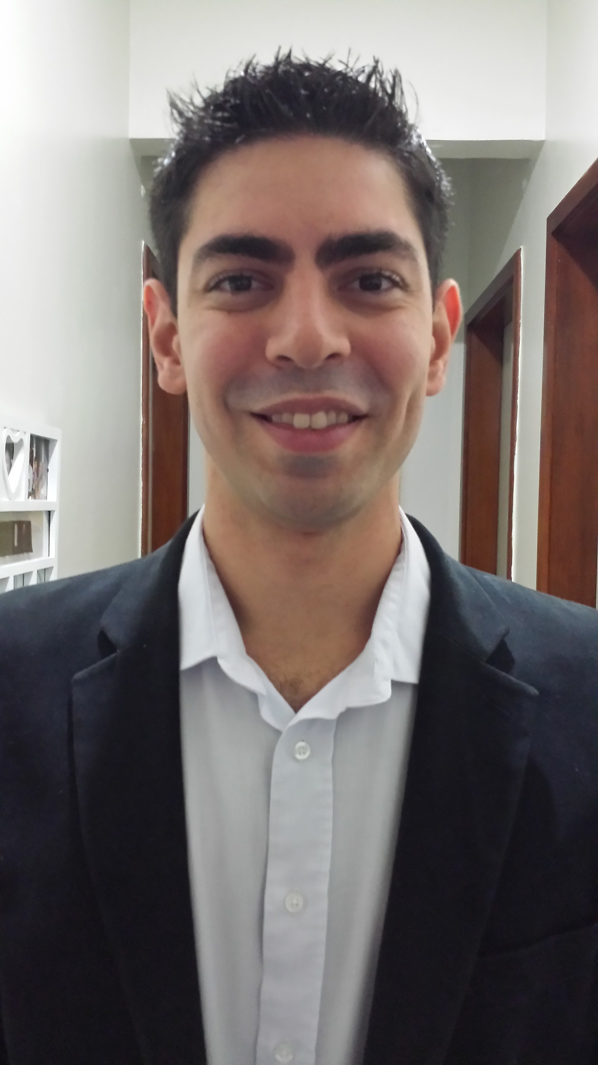






Tiotrefis Gomes Fernandes
Graduado em Fisioterapia pela UFRN e Doutor em Ciências pelo programa de Ciências Médicas da USP. Docente da Universidade Federal do Amazonas (UFAM), atual coordenador acadêmico da Faculdade de Educação Física e Fisioterapia (FEFF) e atuante como professor e orientador nos cursos de: Graduação em Fisioterapia (FEFF-UFAM); Mestrado em Ciências do Movimento Humano (PPGCiMH) (FEFF-UFAM), e Doutorado em saúde pública na Amazônia (parceira Fiocruz, UFAM e UEA). Principais áreas de estudo e atuação: epidemiologia em saúde de populações amazônicas, epidemiologia de doenças crônicas e fisioterapia na saúde coletiva.
CV: http://lattes.cnpq.br/7102266503243399

